Slide 1
Управление на потоци чрез теорията на масовото обслужване. Общи сведения. Системи за масово обслужване с откази и изчакване. Вземане на решение в условията на конфликтни ситуации

Slide 2
Теория на масовото обслужване
Теорията на масовото обслужване е специално разработена за решаване на икономически задачи, а по-късно е приложена и в други области (комуникациите). Тя е създадена от потребностите на практиката за анализ на процеси, които водят до натрупване, задържане и създаване на опашки в обслужването. Чрез теорията на масовото обслужване се изучават процесите на постоянно възникване и удовлетворяване на заявки за изпълнение на определени задачи. Заявките се генерират от обслужваната система, а се приемат и изпълняват от обслужващата система. Съвкупността от двете системи се нарича система за масово обслужване, в които последователно са свързани потокът от заявки за обслужване, редицата (опашката) и каналите за обслужване.

Slide 3
Системите за масово обслужване се разглеждат като математически модел за описание на сложни системи в областта на различни производствени процеси, комуникациите, транспорта и др. области. По своето съдържание задачите за масово обслужване са най-разнообразни, но в тяхната структура и постановка има много общо. Ето защо при решаване на такива задачи са създадени обобщени методи.
Обект на системите в теорията на масовото обслужване са анализът на процесите за образуване на опашки, взаимната връзка между основните им характеристики и търсенето на най-добрите пътища (алгоритми, стратегии) за тяхното управление.

Slide 4
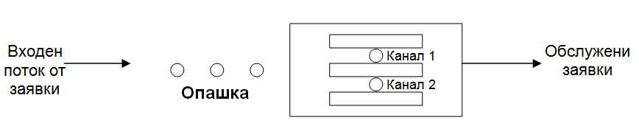
Структурата на системата за масово обслужване се определя от състава и функционалните ѝ връзки. Тя се състои от входен поток от заявки (например клиенти за обслужване), канали за обслужване (машини, съоръжения и др.) и изходен поток от обслужени заявки.
Входният поток е съвкупност от изисквания, които постъпват в системата и трябва да бъдат удовлетворени. Процесът на постъпване на заявките в системите за масово обслужване е вероятностен. Той е поток от събития, които постъпват в случайни моменти от време. Последователността от появата на заявки образува потока на заявките, наричани още еднородни заявки. Терминът еднородни означава, че заявките се различават само по моментите на постъпване. В някои системи заявките могат да се характеризират и с непрекъснати и дискретни параметри. В този случай потокът от заявки може да се разглежда като поток от случайни вектори.

Slide 5
Основни елементи на система за масово обслужване
В теорията на масовото обслужване всяка задача за изпълнение се нарича заявка. Постъпилите заявки се нуждаят от обслужване. Средствата за обслужване на заявки се наричат канали за обслужване (обслужващ апарат или обслужващо устройство). Всеки канал за обслужване може да се намира в две възможни състояния: „зает” - обслужва заявки в момента и „свободен” – не обслужва заявки в момента. Често се отчита, че каналът може да пристъпи към обслужване на следваща заявка не веднага след приключване на обслужването на поредната заявка, а след някакво време за възстановяване на готовността за обслужване. Съвкупност от предявяваните едновременно или последователно заявки за обслужване се нарича входящ поток, а съвкупността от обслужените заявки – изходящ поток. Опашка е съвкупност от постъпилите искания за обслужване, които очакват да бъдат обслужени.

Slide 6
Характеристики на система за масово обслужване
Максималният брой заявки, които могат да се обслужат едновременно, се нарича пропускателна способност на системата за обслужване. Периодът, в който се удовлетворява искането за обслужване (периодът от началото на обслужването до неговото завършване) се нарича време за обслужване, а времето от началото на постъпване на заявката до началото на обслужването – време за очакване на обслужването. Съвкупността от двете времена се нарича време за престой на заявката в системата за масово обслужване. Потокът от заявки е входен и изходен.
Класификация на система за масово обслужване
Признаци за класификация:
Според броя на каналите за обслужване;
Според пропускателната си способност;
В зависимост от етапността на обслужването;

Slide 7
Според поведението на заявките;
Според броя на източниците на заявки;
Според дисциплината на обслужване;
Според броя на каналите за обслужване:
едноканални;
многоканални;
Според пропускателната си способност системите за масово обслужване са:
еднолинейни системи - пропускателната им способност е равна на единица.
В еднолинейни системи в определен момент може да се обслужва само една заявка.
многолинейни - пропускателната им способност е по-голяма от единица.
Многолинейните системи едновременно могат да се обслужват толкова на брой заявки, колкото е броят на каналите им.

Slide 8
В зависимост от етапността на обслужване т.е. според това, дали отделната заявка се обслужва само от едно обслужващо устройство, или от повече (дали обслужването протича наведнъж, или на отделни етапи), системите биват:
еднофазни;
многофазни;
Когато изпълнението на заявките се извършва от един канал, системата за масово обслужване се нарича еднофазна, а при повече обслужващи канали – многофазни.
Според поведението на заявките, постъпили на входа на системата, когато всички канали са заети, системите се делят на:
системи с отказ;
системи с изчакване;

Slide 9
Според броя на източниците на заявки системите за масово обслужване се делят на:
системи с ограничен брой източници на заявки (с ограничен поток от заявки);
системи с неограничен брой източници на заявки (с неограничен входящ поток);
Според дисциплината на самото обслужване:
системи с приоритет (с предимство);
системи без приоритет (без предимство);
Дисциплината на обслужване - съвкупност от правила, съобразно които заявките, постъпили при заетост на всички канали, биват удовлетворявани. Съвкупност от правила за избор на заявка от опашката и за заемане на освободените канали.
Системите, при които не може да бъде прекъснато обслужването до неговото завършване, се наричат системи с относителен приоритет.

Slide 10
В системи за масово обслужване без приоритет не се извършва класиране на заявките. Никоя заявка не се възприема като притежаваща приоритет. Обслужването се извършва на базата на един от следните принципи:
обслужване по реда на постъпване;
обслужване по ред, обратен на реда на постъпване;
обслужване в случаен ред;
Най-разпространен е методът на обслужване FIFO, т.е. първа се обслужва първата постъпила заявка. В някой случаи (например в производствени складове постъпват изделия и се складират така, че само последните складирани могат да се изведат) се прилага методът LIFO, т.е. последната заявка се изпълнява първа. Обслужване на заявките в случаен ред най-често се среща в сферата на техническото обслужване.

Slide 11
Основната задача на теорията на масовото обслужване е определянето на количествените показатели на системата за масово обслужване, тяхната зависимост от параметрите на входния поток и структурата на самата система. Решаването на тази задача позволява да се определят „тесните места” на системата, влиянието им върху ефективността от обслужването и пътищата за подобряване функционирането на системата. За тази цел през втория етап могат да се използват различни оптимизационни методи за синтез на оптимални системи за масово обслужване.
Най-прост е случаят на обслужване на голямо количество еднотипни заявки. В този случай в системата могат да възникнат следните ситуации:
образува се опашка от заявки, очакващи обслужване;
образува се опашка от канали, очакващи заявки за обслужване.

Slide 12
Ако при постъпване на заявка има свободни канали, трябва да съществува правило, според което от всички да се избере един. Това може да бъде каналът с най-малък номер или канал, който се е освободил най-рано. Ако при постъпване на заявка няма свободен канал, са възможни два варианта: заявката се отказва (системи с откази) или заявката се нарежда на опашка за очакване освобождаване на канал (система с изчакване).
В системите за масово обслужване почти винаги има чакащи „клиенти” или неизползвани канали. Тези фактори определят загуби, които са свързани със загубите от чакането на клиентите и загуби от престой на каналите. Следователно целта на синтеза и управлението е минимизиране на тези загуби.
Потокът от заявки на входа на системи за масово обслужване може да се приеме като поток от случайни събития, тъй като моментите на постъпване на заявките предварително не са известни.

Slide 13

Случайните времеви интервали в потока могат да се подчиняват на различни закони за разпределение. В повечето случаи в теорията на масовото обслужване се разглеждат т. нар. поасонови потоци, в които вероятността от постъпване на k-тата заявка в интервала от време t се задава с формулата на Поасон:
,
където λ>0 e плътността на потока,
- математическото очакване на броя на събитията в интервала .
Използването на поасоновото разпределение в системите за масово обслужване се определя от факта, че за другите видове разпределения е невъзможно да се получат аналитични оценки за качеството на функциониране на системата за масово обслужване.

Slide 14
Доказано е, че в редица случаи изчисленията на ефективността на системите за масово обслужване с пуасоново разпределение на заявките дава определен запас спрямо входни разпределения от друг вид. Това разпределение играе същата роля, както нормалния закон за разпределение в теорията на вероятностите.
Елементарния поток от заявки има едновременно три основни свойства: стационарност (постоянство във времето), ординарност и липса на последействие. Потокът от заявки се нарича стационарен, ако вероятността за попадане на заявки в произволни равни интервали от времето е еднакъв, т.е. не зависи от времето. За стационарния поток е характерно, че има постоянна плътност на вероятността (среден брой заявки за единица време). На практика стационарността на потока означава, че неговата интензивност остава постоянна величина.
Свойството ординарност на потока от заявки означава невъзможност за поява на две и повече събития е един и същ момент на времето. На практика наличието на това свойство означава, че заявките постъпват последователно, една по една, а не групово, защото вероятността да постъпят две и повече заявки едновременно е равна на нула.

Slide 15

Липсата на последействие означава, че вероятността за постъпване на заявка в интервала от време не зависи от това, какъв брой заявки е имало до момента. Вероятността да постъпят определен брой заявки за определен интервал от време зависи само от ширината на интервала и не зависи от това, колко заявки са постъпили преди началото на този интервал.
Една от най-важните характеристики на всеки канал за обслужване в системите за масово обслужване е времето за обслужване, което определя пропускателната способност на системата. Поради нестабилност в работата на каналите за обслужване, различие в параметрите на постъпващите заявки и др. времето за обслужване е случайна величина с показателен закон за разпределение:
където е средно време за обслужване на заявките или математическото очакване на времето за обслужване.

Slide 16
Важна характеристика на входния поток е законът на разпределението на продължителностите на интервалите от време между съседните моменти на поява на заявки:
,
който е показателен закон с параметър λ (среден брой заявки за единица време)
Системи за масово обслужване с откази
Задачата при изследване на една система за масово обслужване се състои в установяване на вида й, количествените характеристики на входния поток от заявки и обслужващите апарати и накрая във формулирането на целевата функция в зависимост от тези характеристики.
При системите за масово обслужване с откази една заявка се обслужва само в случай, че в момента на постъпването й е свободен поне един канал на обслужване. В противен случай тя се отказва.

Slide 17

Изходните данни при изследването на системи за масово обслужване са параметрите μ и λ, които се определят чрез статистически изследвания на потока от заявки и обслужващи канали, а също така и чрез аналитични изчисления. При това често е по-лесно в началото да се определи не самият параметър μ, а математическото очакване за обслужване на една заявка
Като се приемат функциите за разпределение на продължителността на интервала от време между съседните моменти на появяване на заявки и времето за обслужването им за показателни, се получава, че броят на каналите за обслужване, заети в момента от време t₂, зависи от броя на заетите канали в предишния момент t₁ и не зависи от това по какъв начин системата за масово обслужване е достигнала до състоянието си в момента t₁. Това произтича от свойството на самия показателен закон за разпределение.

Slide 18
Случайните процеси, при които вероятността за което и да е състояние на системата в бъдеще зависи само от състоянието на системата в настоящия момент и не зависи от това , по какъв начин системата е стигнала до това състояние, се наричат марковски процеси. Марковските процеси биват два вида дискретни и непрекъснати. Марковските случайни процеси с дискретно време са тези, при които прехода от едно състояние в друго е възможно само в строго определени моменти от време. Например счупването на шасито на колесника на самолет е възможно само при кацане на самолета. Прехода на един човек от състояние „пътник” от тролея в състояние „пешеходец” е възможно само след спиране на превозното средство.
При непрекъснатите марковски процеси преходът от едно състояние в друго е възможен в произволен момент от време. Доказано е, че ако всички потоци от събития превеждащи системата от състояние в състояние се явяват поасонови потоци (потоци без последействие), то случайният процес, протичащ в системата е непрекъснат марковски процес.

Slide 19
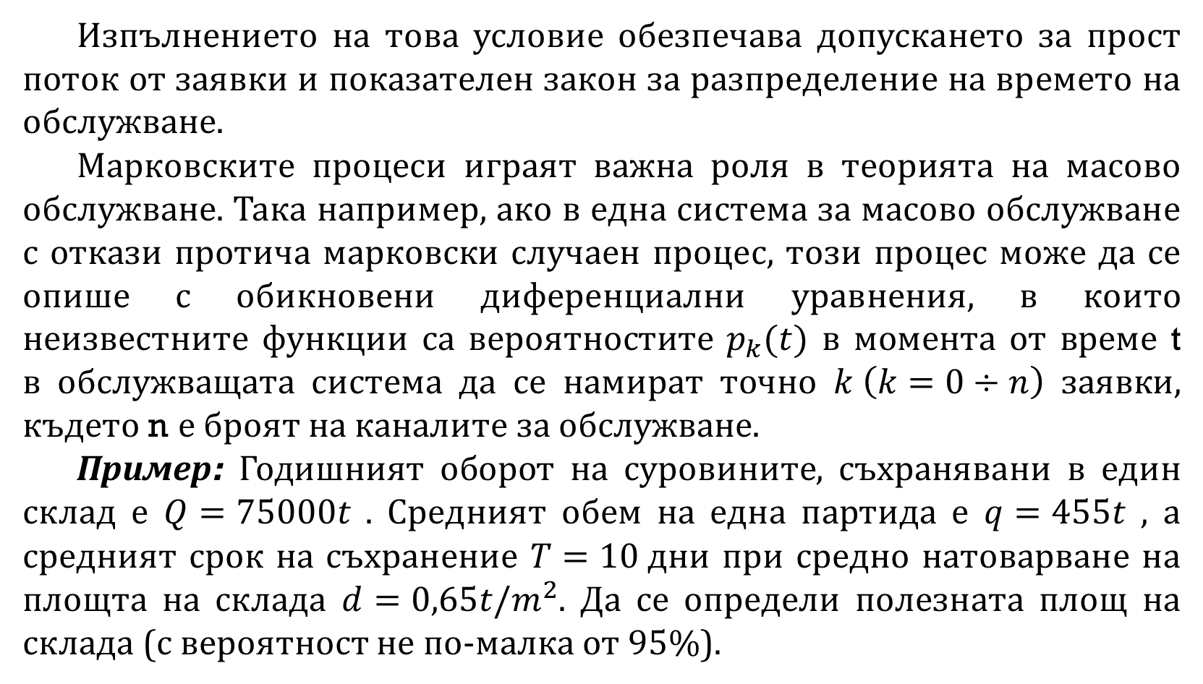
Изпълнението на това условие обезпечава допускането за прост поток от заявки и показателен закон за разпределение на времето на обслужване.
Марковските процеси играят важна роля в теорията на масово обслужване. Така например, ако в една система за масово обслужване с откази протича марковски случаен процес, този процес може да се опише с обикновени диференциални уравнения, в които неизвестните функции са вероятностите $p_{k}(t)$ в момента от време t в обслужващата система да се намират точно $k \left(k=0÷n\right)$ заявки, където n е броят на каналите за обслужване.
Пример: Годишният оборот на суровините, съхранявани в един склад е $Q=75000t$ . Средният обем на една партида е $q=455t$ , а средният срок на съхранение $T=10$дни при средно натоварване на площта на склада $d=0,65t/m^{2}$. Да се определи полезната площ на склада (с вероятност не по-малка от 95%).

Slide 20
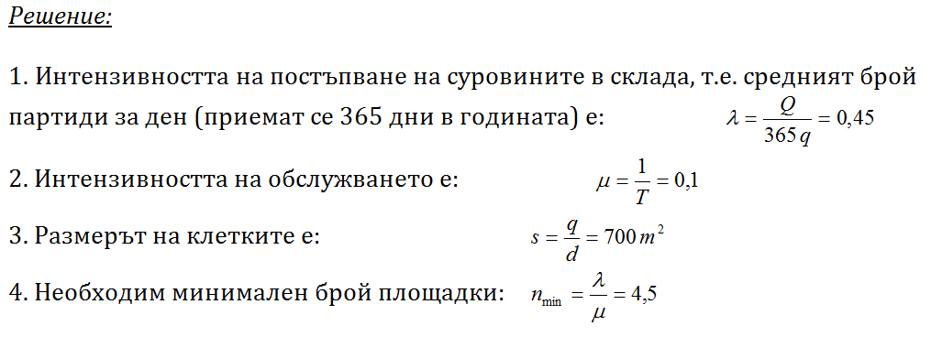
В случая суровините постъпват на склад в случайни моменти от времето и срокът на съхранението им е случайна величина. За целта складът се разглежда като система за масово обслужване, състоящ се от n обслужващи устройства (клетки). Всяка клетка осигурява обслужването на една партида (товар), т.е. налице е система за масово обслужване с откази, тъй като пристигналите товари не могат да бъдат приети, ако всички клетки са запълнени.

Slide 21
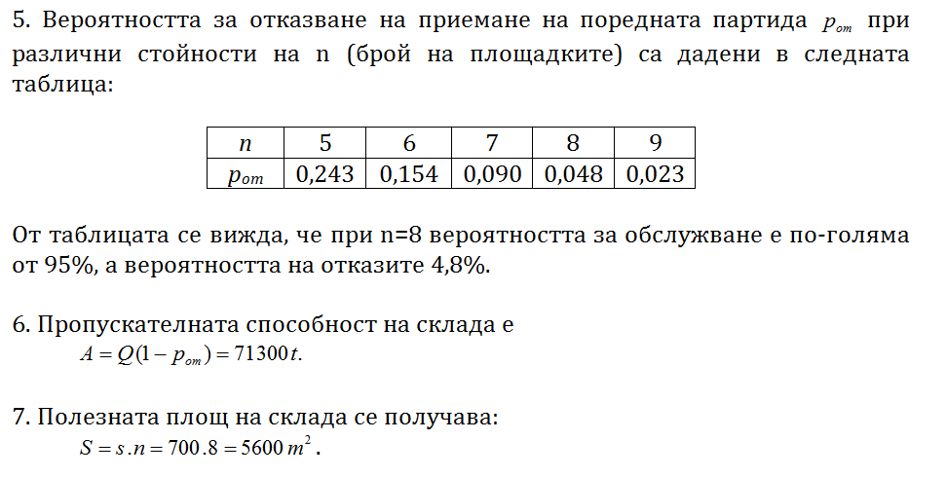

Slide 22
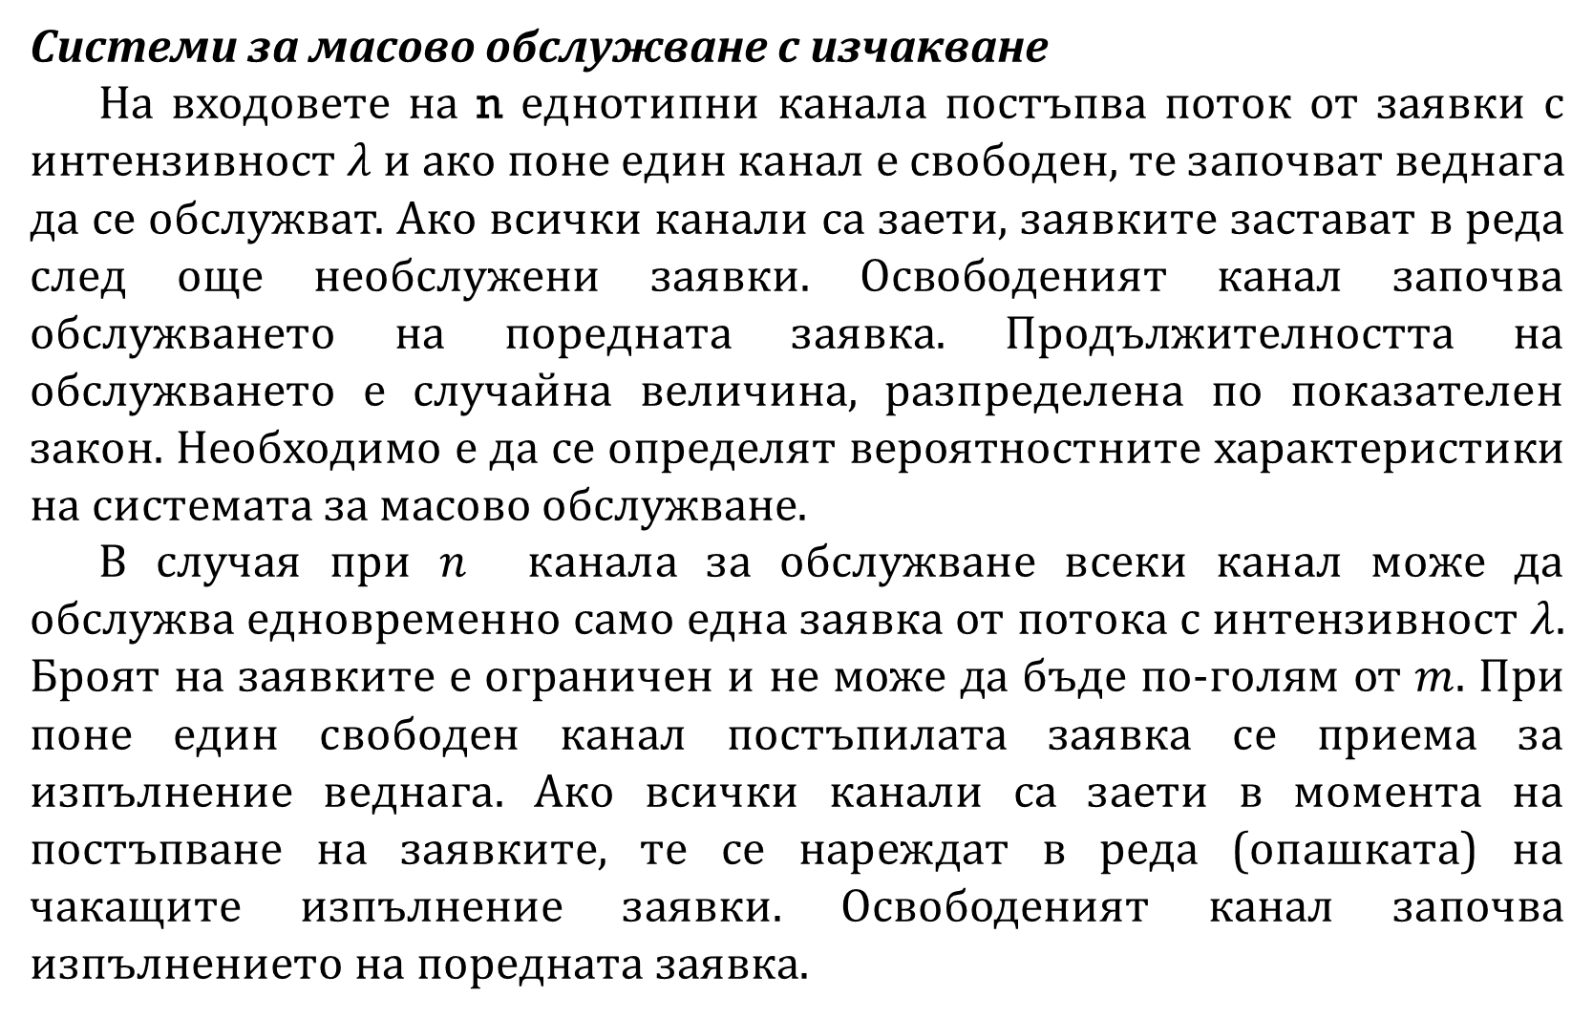
Системи за масово обслужване с изчакване
На входовете на n еднотипни канала постъпва поток от заявки с интензивност $λ$ и ако поне един канал е свободен, те започват веднага да се обслужват. Ако всички канали са заети, заявките застават в реда след още необслужени заявки. Освободеният канал започва обслужването на поредната заявка. Продължителността на обслужването е случайна величина, разпределена по показателен закон. Необходимо е да се определят вероятностните характеристики на системата за масово обслужване.
В случая при $n$ канала за обслужване всеки канал може да обслужва едновременно само една заявка от потока с интензивност $λ$. Броят на заявките е ограничен и не може да бъде по-голям от $m$. При поне един свободен канал постъпилата заявка се приема за изпълнение веднага. Ако всички канали са заети в момента на постъпване на заявките, те се нареждат в реда (опашката) на чакащите изпълнение заявки. Освободеният канал започва изпълнението на поредната заявка.

Slide 23
Времето за обслужване се разпределя по показателен закон. Необходимо е да се определят работните характеристики на системата за масово обслужване.
Вземане на решение в условията на конфликтни ситуации
В различни области на човешката дейност, в това число и в сложните системи, настъпват конфликтни ситуации. Те се характеризират с наличието на противоположни интереси на отделни индивиди или колективи.
Загубите, които се получават в конфликтните ситуации, са от най-различен характер.
От особено важно значение в такива случаи е изборът и сравнителният анализ на възможните поведения на антагонистичните страни, при които всяка от страните може да предприеме разумни действия. При това двете страни трябва да отчитат не само собствените си цели, но и целите на другата страна.

Slide 24
Всяка страна, която участва в конфликта, се нарича оперираща страна. Тя формира своите цели, разполага с активни средства за тяхното постигане, разработва стратегии и ги оценява по приетите критерии, избира оптимално поведение в обстановката, т.е. води своеобразна игра с разумен противник. Тази част от изследването на операциите, която се занимава с математическо моделиране в условията на конфликтни ситуации и търсенето на оптимални решения в тези ситуации, се нарича теория на игрите.
Природата може да се разглежда като участник в статистическа игра. В случая под природа може да се разбира производствен процес, игра, финансова система и др. Поведението на природата зависи от много фактори, като изменение на структурата, случайни въздействия, характеристики на енергийни и суровинни потоци и следователно има стохастически характер.

Slide 25
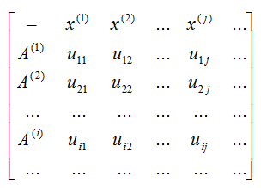
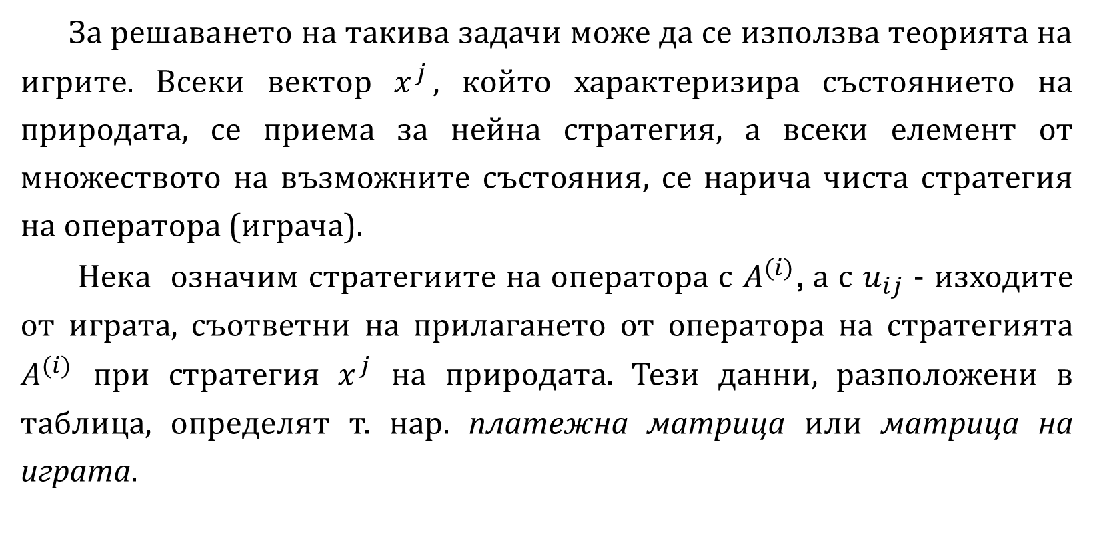
За решаването на такива задачи може да се използва теорията на игрите. Всеки вектор $x^{j}$, който характеризира състоянието на природата, се приема за нейна стратегия, а всеки елемент от множеството на възможните състояния, се нарича чиста стратегия на оператора (играча).
Нека означим стратегиите на оператора с $A^{(i)}$, а с $u_{ij}$ - изходите от играта, съответни на прилагането от оператора на стратегията $A^{(i)}$ при стратегия $x^{j}$ на природата. Тези данни, разположени в таблица, определят т. нар. платежна матрица или матрица на играта.

Slide 26
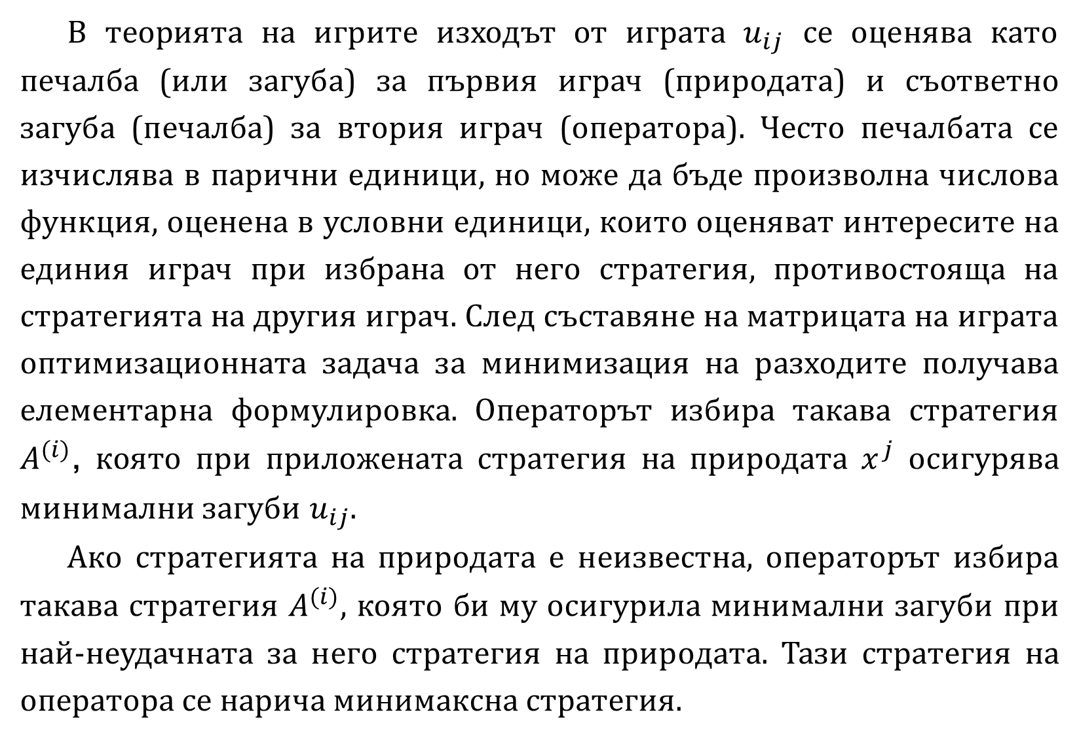
В теорията на игрите изходът от играта $u_{ij}$ се оценява като печалба (или загуба) за първия играч (природата) и съответно загуба (печалба) за втория играч (оператора). Често печалбата се изчислява в парични единици, но може да бъде произволна числова функция, оценена в условни единици, които оценяват интересите на единия играч при избрана от него стратегия, противостояща на стратегията на другия играч. След съставяне на матрицата на играта оптимизационната задача за минимизация на разходите получава елементарна формулировка. Операторът избира такава стратегия $A^{(i)}$, която при приложената стратегия на природата $x^{j}$ осигурява минимални загуби $u_{ij}$.
Ако стратегията на природата е неизвестна, операторът избира такава стратегия $A^{(i)}$, която би му осигурила минимални загуби при най-неудачната за него стратегия на природата. Тази стратегия на оператора се нарича минимаксна стратегия.

Slide 27
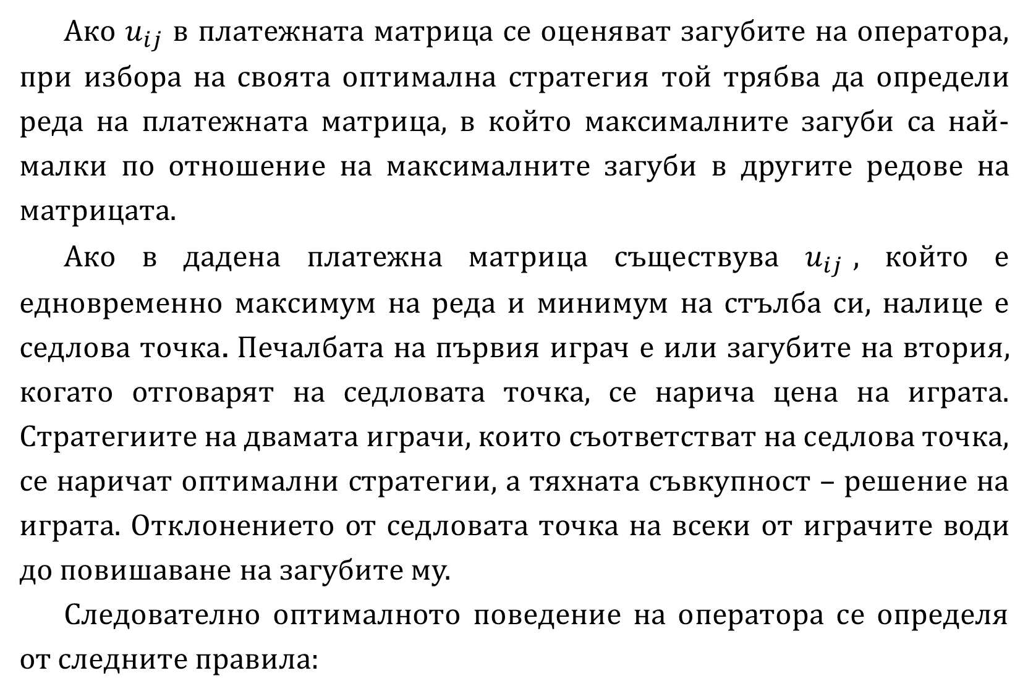
Ако $u_{ij}$ в платежната матрица се оценяват загубите на оператора, при избора на своята оптимална стратегия той трябва да определи реда на платежната матрица, в който максималните загуби са най-малки по отношение на максималните загуби в другите редове на матрицата.
Ако в дадена платежна матрица съществува $u_{ij}$, който е едновременно максимум на реда и минимум на стълба си, налице е седлова точка. Печалбата на първия играч е или загубите на втория, когато отговарят на седловата точка, се нарича цена на играта. Стратегиите на двамата играчи, които съответстват на седлова точка, се наричат оптимални стратегии, а тяхната съвкупност – решение на играта. Отклонението от седловата точка на всеки от играчите води до повишаване на загубите му.
Следователно оптималното поведение на оператора се определя от следните правила:

Slide 28

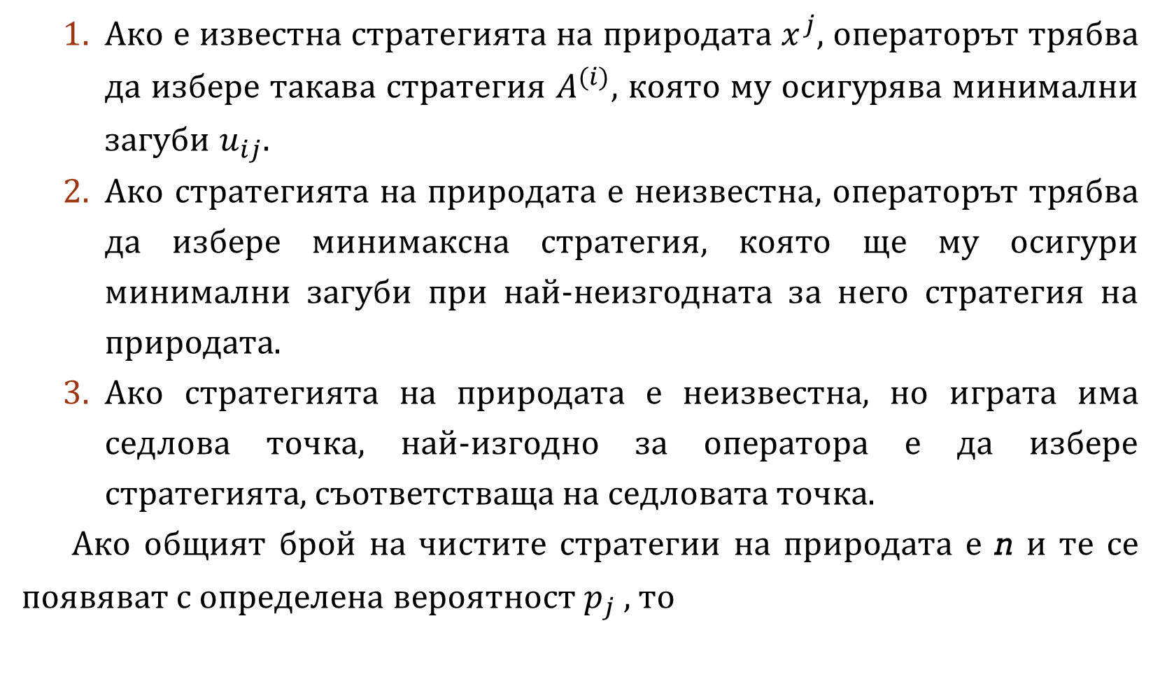
Ако е известна стратегията на природата $x^{j}$, операторът трябва да избере такава стратегия $A^{(i)}$, която му осигурява минимални загуби $u_{ij}$.
Ако стратегията на природата е неизвестна, операторът трябва да избере минимаксна стратегия, която ще му осигури минимални загуби при най-неизгодната за него стратегия на природата.
Ако стратегията на природата е неизвестна, но играта има седлова точка, най-изгодно за оператора е да избере стратегията, съответстваща на седловата точка.
Ако общият брой на чистите стратегии на природата е n и те се появяват с определена вероятност $p_{j}$ , то

Slide 29


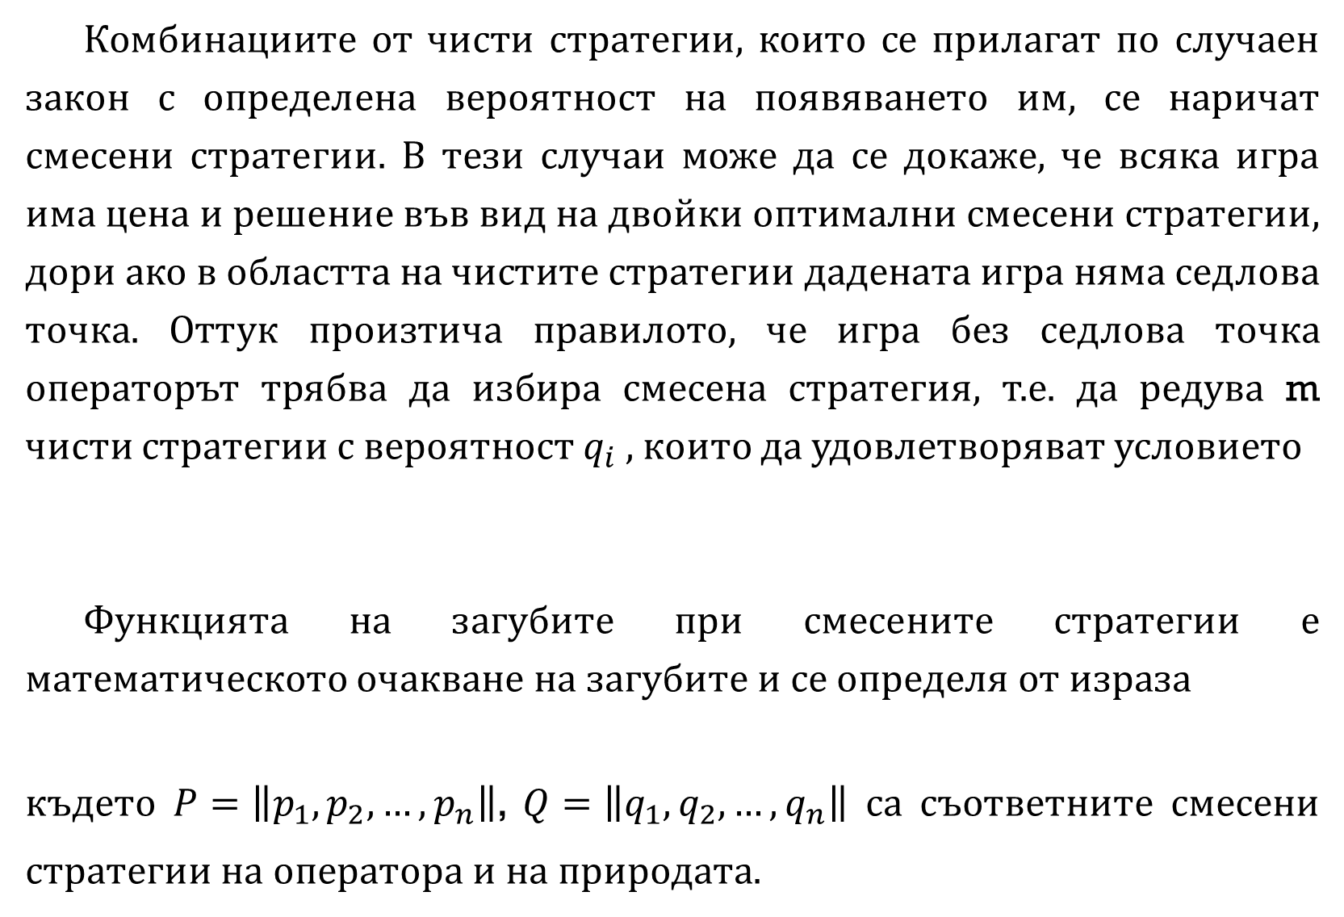
Комбинациите от чисти стратегии, които се прилагат по случаен закон с определена вероятност на появяването им, се наричат смесени стратегии. В тези случаи може да се докаже, че всяка игра има цена и решение във вид на двойки оптимални смесени стратегии, дори ако в областта на чистите стратегии дадената игра няма седлова точка. Оттук произтича правилото, че игра без седлова точка операторът трябва да избира смесена стратегия, т.е. да редува m чисти стратегии с вероятност $q_{i}$ , които да удовлетворяват условието
Функцията на загубите при смесените стратегии е математическото очакване на загубите и се определя от израза
където $P=\left\|p_{1}, p_{2},…,p_{n}\right\|$, $Q=\left\|q_{1}, q_{2},…,q_{n}\right\|$ са съответните смесени стратегии на оператора и на природата.

Slide 30
Изборът на решение зависи от наличната информация при оператора за състоянието на природата. При това изборът на решение може да се класифицира по следния начин:
Избор на решение при определеност, когато всяко от възможните действия на двете страни довежда до определени резултати.
Избор на решение при определеност, когато всяко действие довежда до един от множество възможни частни изходи, всеки от които в със зададена вероятност за появяване, известна на оператора.
Избор на решения при неопределеност, когато на всяко действие съответства множество от възможни решения с неизвестни вероятности.
Съчетаването на избор на решения при определен риск е основата на теорията на игрите. При това изборът при определеност е избор в областта на чистите стратегии. Тъй като изборът на чиста стратегия съответства на избор на смесена стратегия, за която вероятността за единичния изход е единица, а за останалите нула, то изборът на решение при определеност е частен случай на избора при риск.

Slide 31
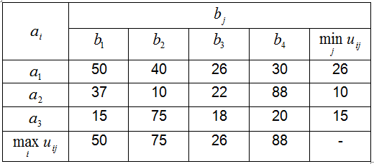
Съчетаването на избор на решение при риск с избор на решение при неопределеност е в основата на теорията на статистическите решения.
Пример 1:
В таблицата по-долу е дадена платежната матрица. Играчът А има три възможни стратегии, а играчът В – 4. Нека всеки от тях знае каква стратегия ще предложи противникът.

Slide 32

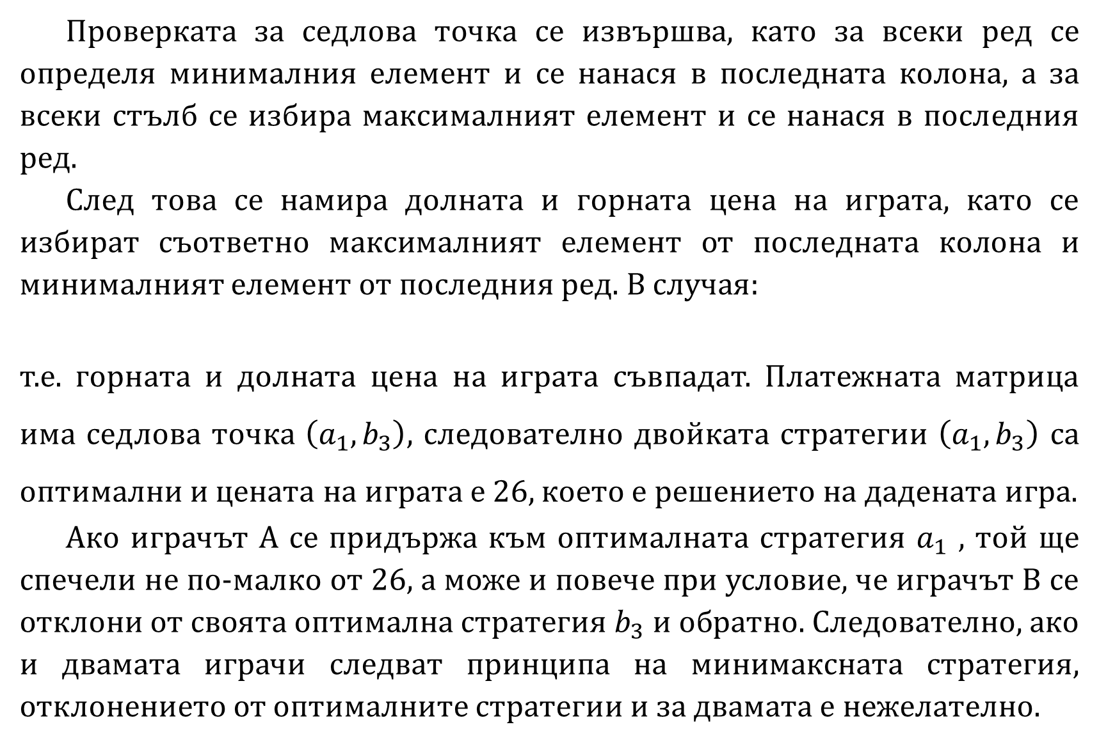
Проверката за седлова точка се извършва, като за всеки ред се определя минималния елемент и се нанася в последната колона, а за всеки стълб се избира максималният елемент и се нанася в последния ред.
След това се намира долната и горната цена на играта, като се избират съответно максималният елемент от последната колона и минималният елемент от последния ред. В случая:
т.е. горната и долната цена на играта съвпадат. Платежната матрица има седлова точка $\left(a_{1},b_{3}\right)$, следователно двойката стратегии $\left(a_{1},b_{3}\right)$ са оптимални и цената на играта е 26, което е решението на дадената игра.
Ако играчът А се придържа към оптималната стратегия $a_{1}$ , той ще спечели не по-малко от 26, а може и повече при условие, че играчът В се отклони от своята оптимална стратегия $b_{3}$и обратно. Следователно, ако и двамата играчи следват принципа на минимаксната стратегия, отклонението от оптималните стратегии и за двамата е нежелателно.

Slide 33
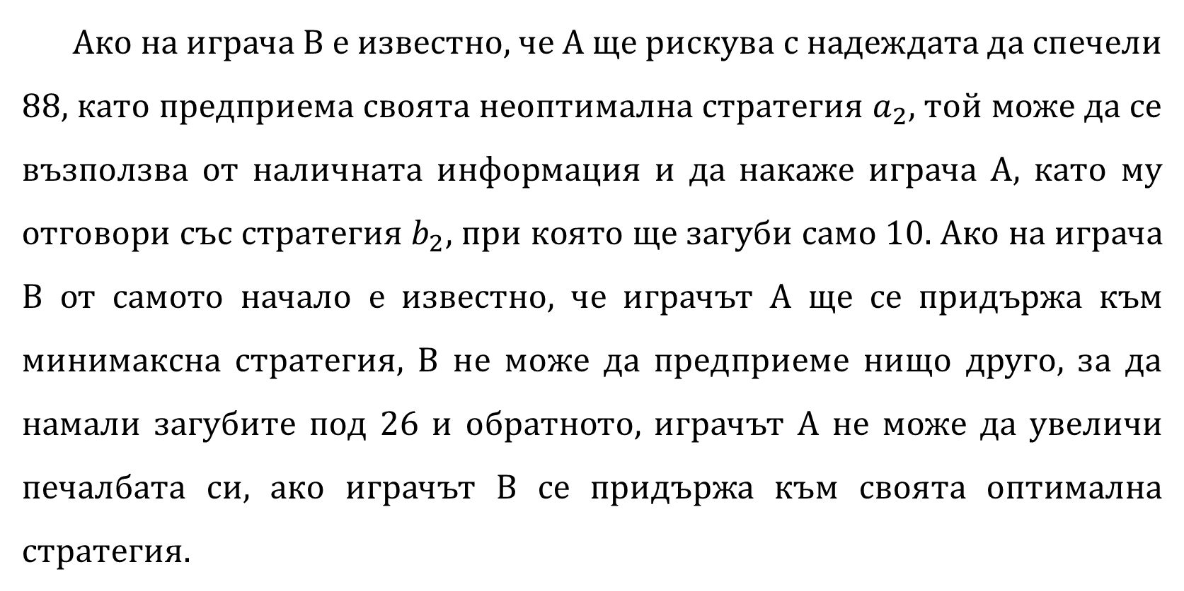
Ако на играча В е известно, че А ще рискува с надеждата да спечели 88, като предприема своята неоптимална стратегия $a_{2}$, той може да се възползва от наличната информация и да накаже играча А, като му отговори със стратегия $b_{2}$, при която ще загуби само 10. Ако на играча В от самото начало е известно, че играчът А ще се придържа към минимаксна стратегия, В не може да предприеме нищо друго, за да намали загубите под 26 и обратното, играчът А не може да увеличи печалбата си, ако играчът В се придържа към своята оптимална стратегия.

